Slide 1
DAO

Slide 2
DAO
Utilité
Tests unitaires
Tester le code métier de l'application sans faire intervenir le stockage
Tester que le code relatif au stockage des données
Changer le mode de stockage
SGBD
XML
…
Maintenance et évolution
Code découpé, organisé

Slide 3
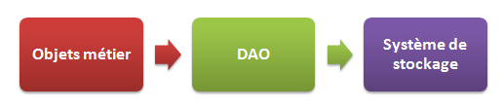
DAO
Principe
Isoler le stockage des données
Séparer la couche modèle d'une application en deux sous-couches distinctes:
Une couche gérant les traitements métier appliqués aux données
Une couche gérant le stockage des données (CRUD)

Slide 4
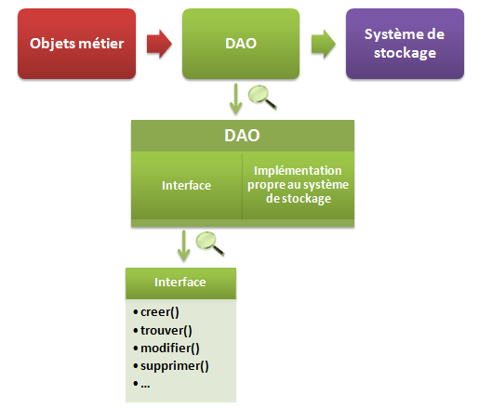
DAO
Principe
Découplage entre l’interface et l’implémentation
DAO : CRUD
Système d’Exception (SQL,JDBC)
Driver JDBC
Connexion
Il peut y avoir plusieurs façons de faire persister les données:
Base de donnée différente
XML
Fichiers
…

Slide 5
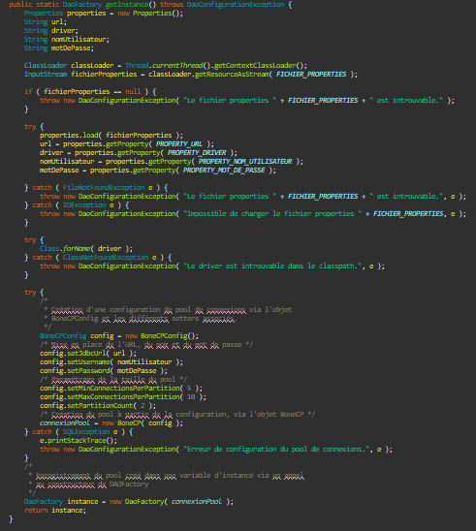
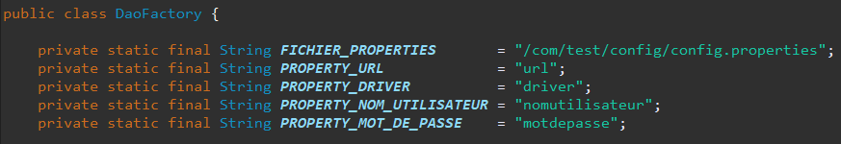
DAO
Factory
Lire les informations de configuration
Charger le driver JDBC
Fournir une connexion à la BDD

Slide 6
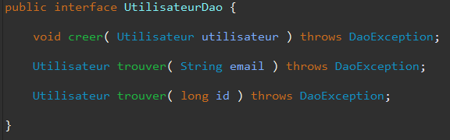
DAO
Interface Utilisateur

Slide 7
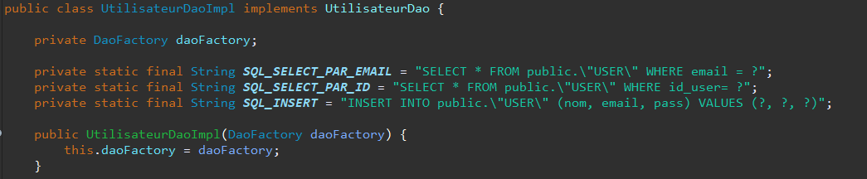
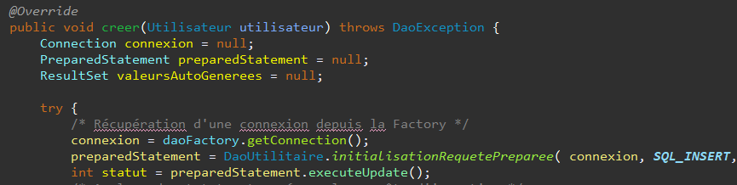
DAO
Implémentation de l’interface
Attribut Factory pour le CRUD

Slide 8
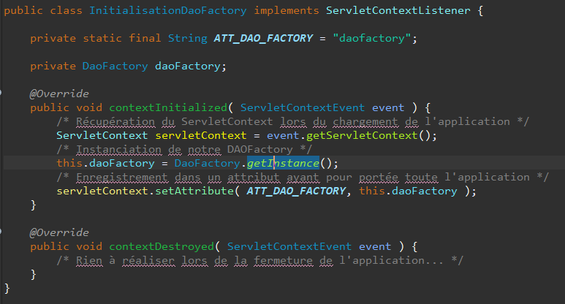
DAO
Chargement de DAOFactory
Chargement unique au démarrage de l’application
ServletContextListener->contextInitialized()
Chargement du Listener dans le web.xml

Slide 9
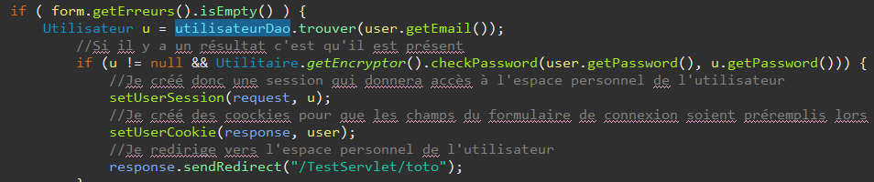
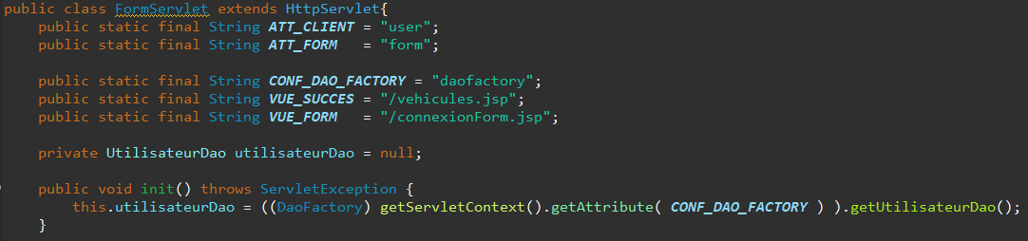
DAO
Chargement de DAOFactory
Init (): appelé à l’instanciation de la servlet (une seule fois)

Slide 10
DAO
Le pattern DAO permet d'isoler l'accès aux données et leur stockage du reste de l'application.
Mettre en place des exceptions spécifiques au DAO permet de masquer le type du stockage sous-jascent.
Mettre en place une Factory initialisée au démarrage de l'application via un ServletContextListener permet de ne charger qu'une seule et unique fois le driver JDBC.
Mettre en place des utilitaires pour la préparation des requêtes et la libération des ressources permet de limiter la duplication et d'alléger grandement le code.
Notre DAO libérant proprement les ressources qu'il met en jeu, une seule et unique instance de notre DAO peut être partagée par toutes les requêtes entrantes.
Récupérer une telle instance de DAO de manière unique depuis une servlet, et non pas à chaque requête entrante, peut se faire simplement en utilisant sa méthode init().
Notre servlet transmet alors simplement l'instance du DAO à l'objet métier, qui sera responsable de la gestion des données.
Notre objet métier ne connaît pas le système de stockage final utilisé : il ne fait qu'appeler les méthodes définies dans l'interface de notre DAO

Slide 11
Pool de connexion

Slide 12
Pool de connexion
Etablissement connexion BDD = plusieurs dixièmes de secondes
Si une centaines d’utilisateurs se connectent en même temps
Plusieurs dizaines de secondes de latence…
Plantage du SGBD
Un fois la connexion établit 1 requête = quelques millisecondes
Solution précharger des connexions et les réutiliser : « Pool de connexions »
Set de connexions

Slide 13
Pool de connexion
Mise en place
DriverManager -> java.sql // Une seule connexion
DataSource -> javax.sql // Plusieurs connexions
DataSource est une interface
Implémentation
Apache DBCP
BoneCP (communauté active et bonnes performances)
c3p0
DBPool

Slide 14
Pool de connexion
Mise en place
Dans /WEB-INF/lib
jar BoneCP lien (liste des conditions requises )
SL4J lien (dépendance BoneCP)
Google Guava lien(dépendance BoneCP)

Slide 15
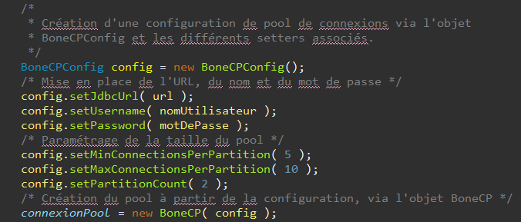
Pool de connexion
Paramétrage
jdbcUrl: contenant l'URL de connexion JDBC ;
Username: contenant le nom d'utilisateur du compte à utiliser sur la BDD ;
Password: contenant le mot de passe du compte à utiliser sur la BDD ;
partitionCount: nombre de partitions du pool.
maxConnectionsPerPartition: nombre maximum de connexions par partition.
minConnectionsPerPartition: nombre minimum de connexions par partition.

Slide 16
Pool de connexion
Lorsqu'un pool de connexions est en place, un appel à la méthode connexion.close() ne ferme pas littéralement une connexion, mais la renvoie simplement au pool.
La méthode getConnection() étant centralisée et définie dans notre Factory, il nous est très aisé de modifier son comportement.
Un pool de connexions se base sur le principe d'une DataSource, objet qu'il est vivement recommandé d'utiliser en lieu et place du DriverManager.
BoneCP est une solution de pooling très efficace, aisément configurable et intégrable à n'importe quelle application Java EE.

Slide 17
JPA

Slide 18
JPA
Plusieurs centaines de tables en BD
Bcp de code identique pour le CRUD (structure identique)
Un DAO par table
Mise à jours d’une table ➔ Mise à jours des requêtes ➔ Test des requêtes

Slide 19
JPA
Java Persistance API
Standard Java EE
Gestion correspondance Java bean ⬅➔ Base de données
ORM « Object Relational Mapping »
Implémentations « framework ORM »
Hibernate
EclipseLink
OpenJPA
…

Slide 20
JPA
EJB
EJB Entity (JPA) : Java Bean annoté
Nécessite un EntityManager : Objet gérant la persistance des données
Géré par le conteneur d’EJB et non de servlet !
EJB Session
Problème
Tomcat ne gère pas de manière native les EJB
Solution
Ajouter les jar
Utiliser un conteneur d’EJB
GlassFish utilise une implémentation de JPA (EclipseLink)

Slide 21
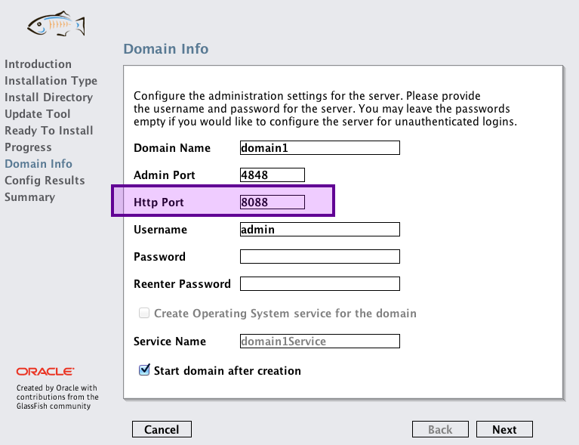
Installation de GlassFish
Téléchargement https://glassfish.java.net/downloads
Installer à la racine de votre disque dur sans mise à jour par défaut
Ne pas utiliser le même port que Tomcat (8080)

Slide 22
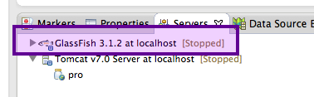
Installation GlassFish
New > Server => GlassFish
Download additional servers adapters « Oracle GlassFish »
Placer les jar boneCP dans /glassfish3/glassfish/domains/domain1/lib/ext/.

Slide 23
Installation GlassFish
BoneCP
Déclaration d’une connexion MySQL via JDBC classique, référencée par le nom « jdbc/bonecp_resource »
A placer dans /glassfish3/bin
Exécutez alors le fichier nommé asadmin.bat
Dans la console de commande :
add-resources bonecp-datasource.xml

Slide 24
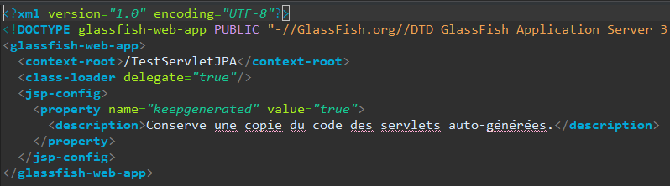
Installation de GlassFish
glassfish-web.xml
/WEB-INF

Slide 25
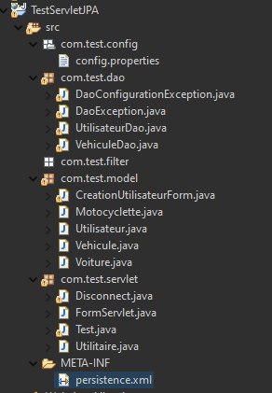
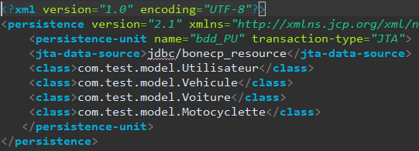
Installation de GlassFish
persistence.xml
/META-INF

Slide 26



JPA Annotations
Table/EntityBean
@Entity = Table
@Id = identifiant table
@Column = nom de colonne
name indique le nom de la colonne dans la table;
length indique la taille maximale de la valeur de la propriété;
nullable indique si la colonne accepte ou non des valeurs à NULL
unique indique que la valeur de la colonne est unique.

Slide 27
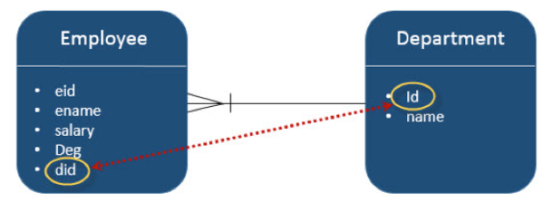

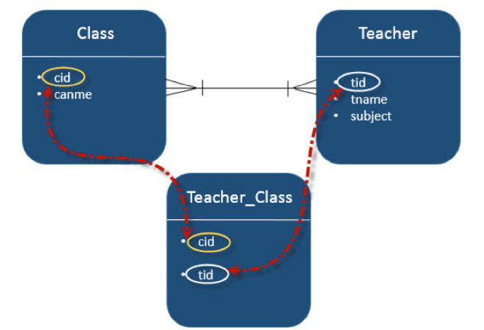
JPA Annotations de relations
Relations
@ManyToOne Relation
@OneToMany Relation
@OneToOne Relation
@ManyToMany Relation

Slide 28
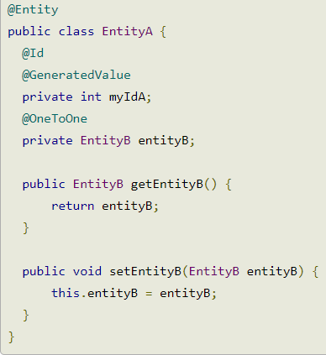
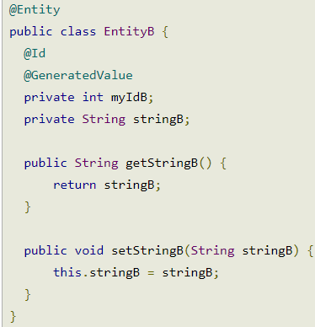
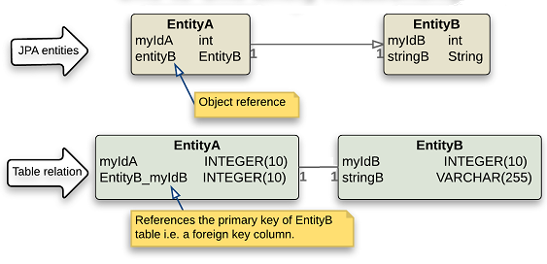
JPA Annotations de relations
@OneToOne Relation

Slide 29
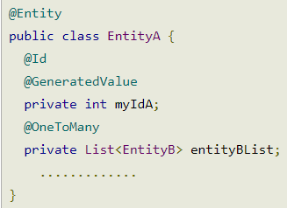
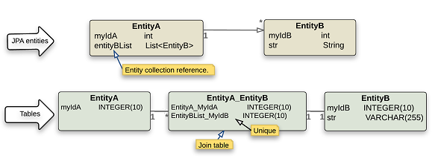
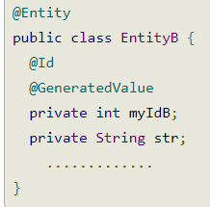
JPA Annotations de relations
@OneToMany Relation

Slide 30
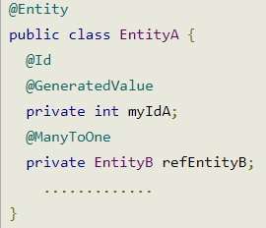
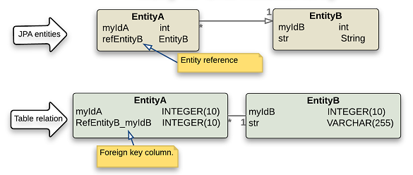
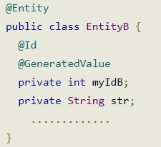
JPA Annotations de relations
@ManyToOne Relation

Slide 31
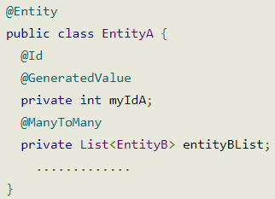
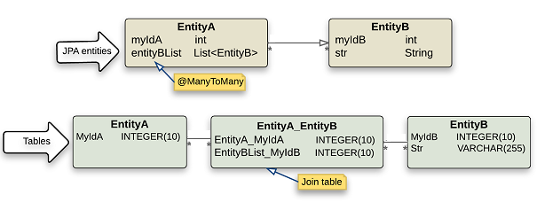
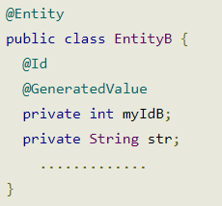
JPA Annotations de relations
@ManyToMany Relation

Slide 32
JPA Stratégies d’héritages
MappedSuperclass : les classes parentes ne peuvent être des entités.
Single Table : les entités de la hiérachie de classe sont placées dans une seule table.
Table-Per-Class : une table par classe.
Joined Table : chaque classe a sa table et effectuer une requête sur une sous-classe de la hiérachie implique de faire une jointure sur les tables.

Slide 33
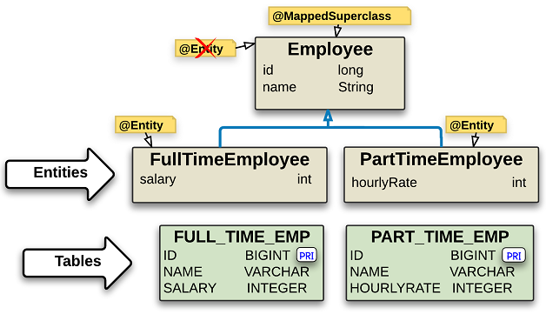
JPA Stratégies d’héritages
@MappedSuperclass

Slide 34
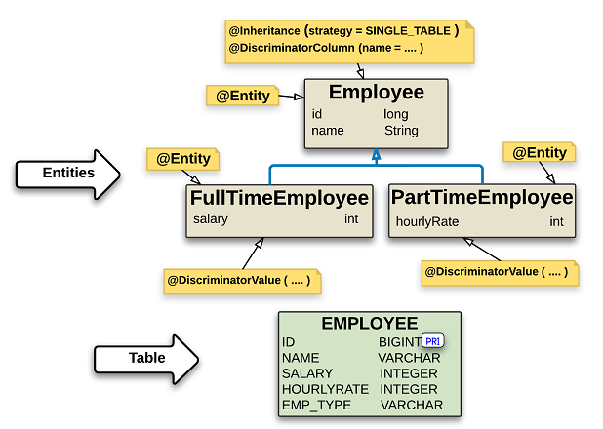
JPA Stratégies d’héritages
SINGLE_TABLE

Slide 35
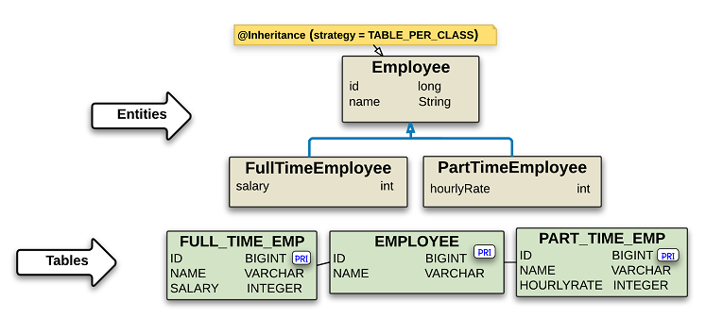
JPA Stratégies d’héritages
Table-Per-Class

Slide 36
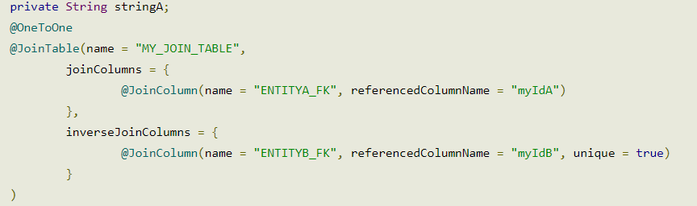
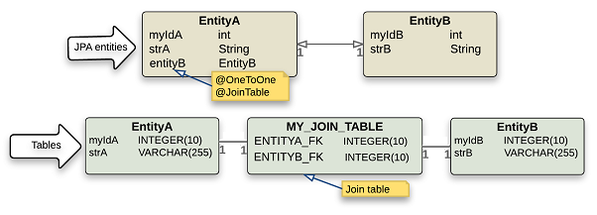
JPA Stratégies d’héritages
Joined Table

Slide 37
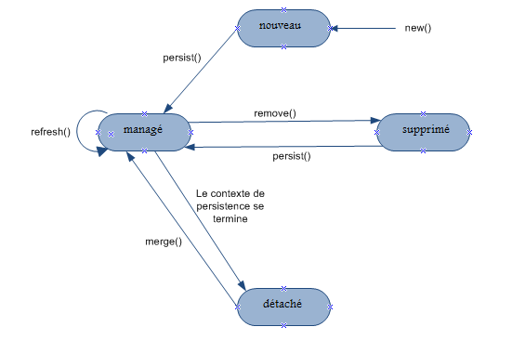
JPA cycle de vie d’un Entity Bean
Nouveau (new) : c’est un bean qui vient d’être instancié. Il n’est associé à aucun contexte de persistance.
Managé (managed) : le bean est associé à un contexte de persistance. Par exemple suite à une recherche, une sauvegarde ou une modification.
Détaché (detached) : le bean est détaché du contexte de persistance. Il n’est plus synchronisé avec la base.
Supprimé (removed) : le bean est attaché au contexte de persistance mais est prévu pour être supprimé de la base.

Slide 38
EJB Session Beans
Stateless @Stateless
Aucune donnée n'est retenue ni enregistrée, c'est-à-dire qu'aucun état n'est retenu. On dit alors que l'objet est sans état, ou Stateless ;
Authentification
Propriétés:
Aucun mécanisme ne garantit que deux appels consécutifs à une méthode d'un tel EJB visent une seule et même instance ** ;
Les accès concurrents sont impossibles, mais le système est threadsafe tout de même puisque le conteneur envoie les requêtes simultanées vers des instances différentes du même EJB **
Statefull @StateFull
Des données sont retenues dans l'objet après un appel, c'est-à-dire qu'il conserve un état
Panier site marchand
Propriétés:
L’accès à une instance de l’EJB est réservé à un seul client à la fois ;
Les accès concurrents sont impossibles, le conteneur gère une liste d’attente en cas de tentatives simultanées.

Slide 39
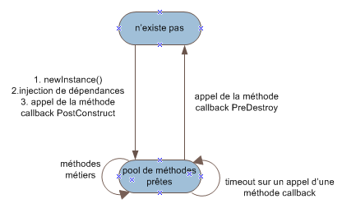
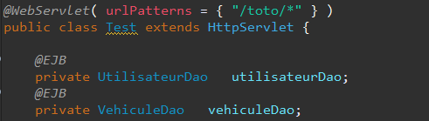

EJB Stateless
Le cycle de vie des stateless session beans ne possède que 2 états : l’état « n’existe pas » et l’état « prêt ».
Injection @EJB

Slide 40
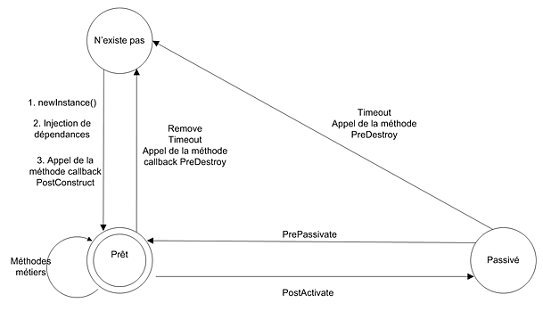
EJB Statefull
Le cycle de vie d’un session bean est managé par le container et fournit des méthodes callbacks qui permettent au développeur d’agir en fonction de certains évènements. (création, destruction etc.)
Les méthodes callback, c’est-à-dire les méthodes qui seront automatiquement appelées, sont annotées avec les annotations suivantes :
@PostConstruct : appelée après que le container ait créé une instance de la classe bean.
@PrePassivate : appelée juste avant que le bean soit passivé.
@PostActivate : appelée juste après l’activation du bean.
@PreDestroy : appelée juste après la fin de chaque ...

Slide 41

JPQL
Java Persistence Query Language (JPQL) est un langage de requête orienté objet indépendant de la plateforme, défini dans la spécification Java Persistence API.
JPQL sert à exécuter des requêtes sur des entités persistées en base de données mais en travaillant sur les entités Java correspondant aux tables plutôt que sur les tables elles-mêmes.

Slide 42
JPQL Syntaxe
SELECT: SELECT a FROM Author a
INNER JOIN: SELECT a, b FROM Author a JOIN a.books b
LEFT OUTER JOIN: SELECT a, b FROM Author a LEFT JOIN a.books b
Valeurs scalaires: SELECT a.firstName, a.lastName FROM Author a
Operateurs:
Equal: author.id = 10
Not equal: author.id <> 10
Greater than: author.id > 10
Greater or equal then: author.id => 10
Smaller than: author.id < 10
Smaller or equal then: author.id <= 10
Between: author.id BETWEEN 5 and 10
Like: author.firstName LIKE ‘%and%’
…

Slide 43
JPQL Syntaxe
Fonctions
upper(String s): transforms String s to upper case
lower(String s): transforms String s to lower case
current_date(): returns the current date of the database
current_time(): returns the current time of the database
current_timestamp(): returns a timestamp of the current date and time of the database
substring(String s, int offset, int length): returns a substring of the given String s
trim(String s): removes leading and trailing whitespaces from the given String s
length(String s): returns the length of the given String s
locate(String search, String s, int offset): returns the position of the String search in s. The search starts at the position offset
…

Slide 44
EJB Stateless exemple
@PersistenceContext( unitName = "..." )
Déclarée dans le fichier persistence.xml
EntityManager em
persist(), find(), remove()
JPQL (Java Persistence Query Language)
Criteria
setParameter()
getSingleResult()
getResultList()

Slide 45
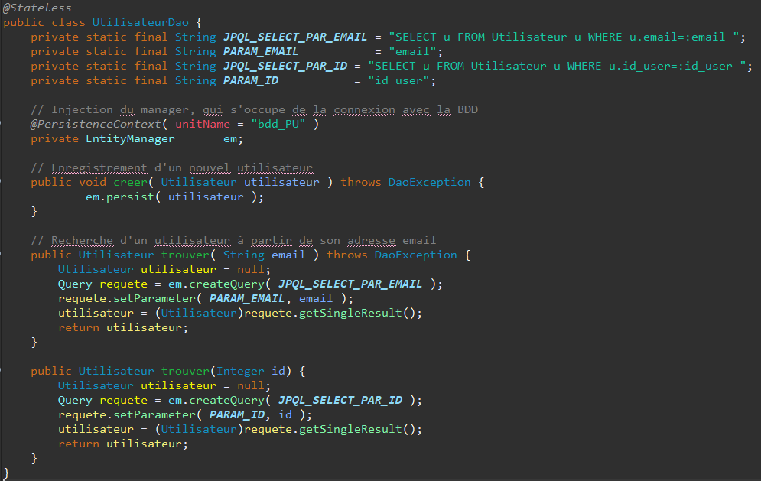

Slide 46
ORM, ou pas ORM ?
Envergure du projet
Plus c’est gros plus ORM est utile
Modèle de données
Plus le modèle de données change plus c’est utile
Performances
ORM n’est pas rapide et son tuning est complexe

